Slide 1
Wymagania bezpieczeństwa dotyczące standardowych urządzeń nadmuchiwanych w świetle wydawanych orzeczeń technicznych.
Przygotował: Stanisław Dzikowski

Slide 2
Kontrola coroczna
Wykonywanie kontroli corocznej ( przeglądu rocznego urządzenia nadmuchiwanego ) wg.PN-EN 14960:2008
Punkt 7.1.2 Kontrola coroczna
Kontroler powinien zapewnić, aby kontrola coroczna była wykonywana przez organ kontrolny, który powinien obejmować kontrolą każdą część urządzenia nadmuchiwanego i jego wyposażenia pomocniczego, która może wpływać na bezpieczeństwo działania urządzenia. Wg. PN kontroler to osoba, zespół lub wynajmujący ( ci, którzy wynajmują to innym ), odpowiedzialni za całkowitą kontrolę, sprawdzenie i konserwację urządzenia.

Slide 3
Kontrola powinna obejmować sprawdzenie:
poprzedniego sprawozdania kontrolnego i świadectwa, jeśli dotyczą;
Jeżeli kontroler jest w posiadaniu dokumentów z okresu poprzedniego to należy dokonać ich analizy.

Slide 4
Kontrola powinna obejmować sprawdzenie:
identyfikacji urządzenia nadmuchiwanego i dmuchawy ( np. numery seryjne )
Jeżeli urządzenie nie posiada numeru seryjnego identyfikujemy to urządzenie na podstawie cech charakterystycznych takich jak rodzaj, kształt urządzenia oraz kolorystyka.
Dmuchawę identyfikujemy po tabliczce znamionowej na której zawarte są dane techniczne i porównujemy z dokumentacją urządzenia.

Slide 5
Kontrola powinna obejmować sprawdzenie:
systemu zakotwienia ze względu na zużycie, pęknięcie lub korozję;
Do systemu zakotwienia zaliczamy uchwyty w postaci taśm przymocowane do urządzenia nadmuchiwanego dodatkowo mogą być z elementami metalowymi np. kółka, linki krótkie do mocowania podstawy urządzenia, liny odciągowe z boku lub tyłu urządzenia, szpilki oraz balast.
Należy skontrolować stan zużycia poszczególnych elementów systemu zakotwienia. Elementy nie nadające się do dalszego użytku ze względu na zużycie lub niezgodne z Polską Normą należy wymienić na nowe lub naprawić.

Slide 6
Kontrola powinna obejmować sprawdzenie:
rodzaj i liczbę zakotwień do podłoża lub balastu pod względem zgodności ze specyfikacją projektową.
Polska Norma PN-EN 14960:2008 w pkt. 4.2.1 Zamocowanie zawiera następujące informacje:
Urządzenie nadmuchiwane należy zamocować poprzez zakotwienie i/lub systemem balastu i wszelkimi urządzeniami umożliwiającymi przymocowanie do podłoża.
Każde urządzenie nadmuchiwane powinno mieć co najmniej sześć punktów zamocowania.
Maksymalna prędkość wiatru przy której stosuje się jeszcze urządzenia nadmuchiwane na zewnątrz, wynosi 38 km/h (siła 5 na skali Beauforta).

Slide 7
Kontrola powinna obejmować sprawdzenie:
Podczas stosowania na wolnym powietrzu urządzenia nadmuchiwane należy przytwierdzać do podłoża, najlepiej szpilkami do podłoża, pod warunkiem, że podłoże jest odpowiednie. Każdy punkt mocowania urządzenia nadmuchiwanego i wszystkie elementy mocowania i/lub systemu balastu, np. liny, taśmy, zamocowania metalowe, szpilki, obciążniki, powinny wytrzymywać siłę 1600N. Kierunek siły wywieranej powinien być pod kątem od 30° do 45 ° względem podłoża. Szpilki do gruntu powinny być odchylone od kierunku wywieranej siły. Główki szpilek należy zaokrąglić. System mocowania szpilki nie powinien wystawać więcej niż 25 mm nad poziomem podłoża ( patrz Rysunek 3 ).

Slide 8
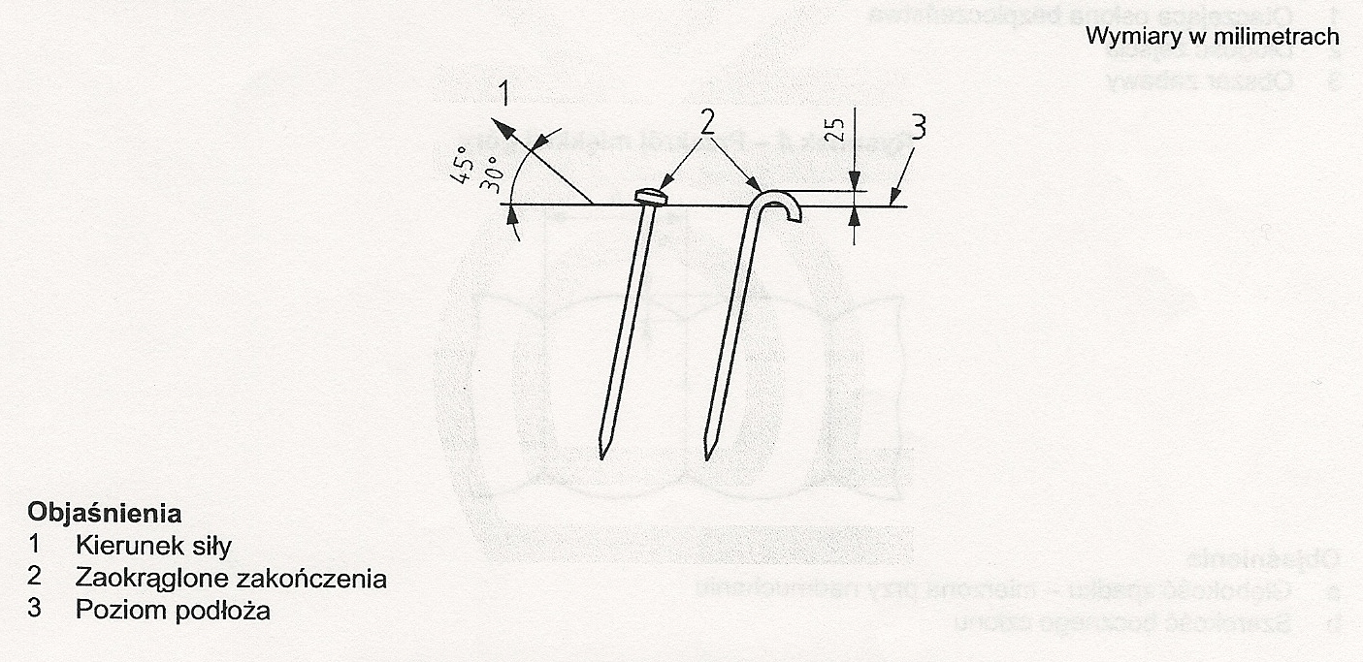
Kontrola powinna obejmować sprawdzenie:
Rysunek 3 – Przykłady szpilek do podłoża

Slide 9
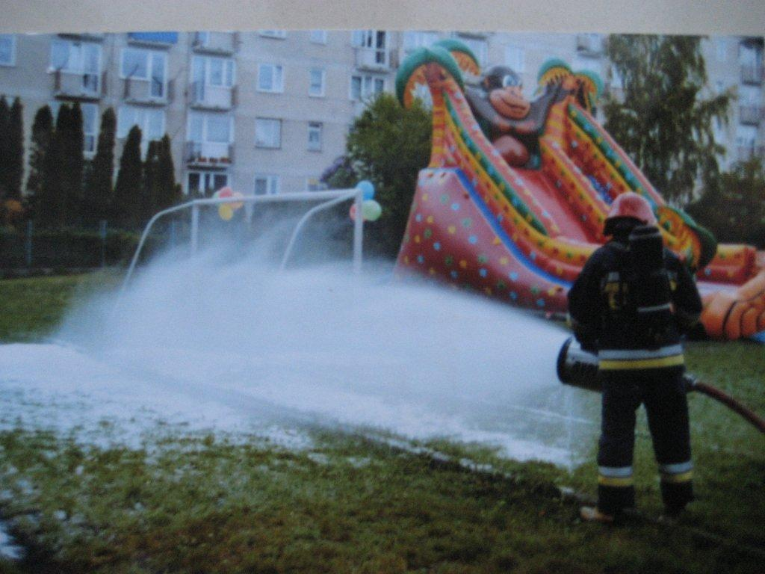

Slide 10
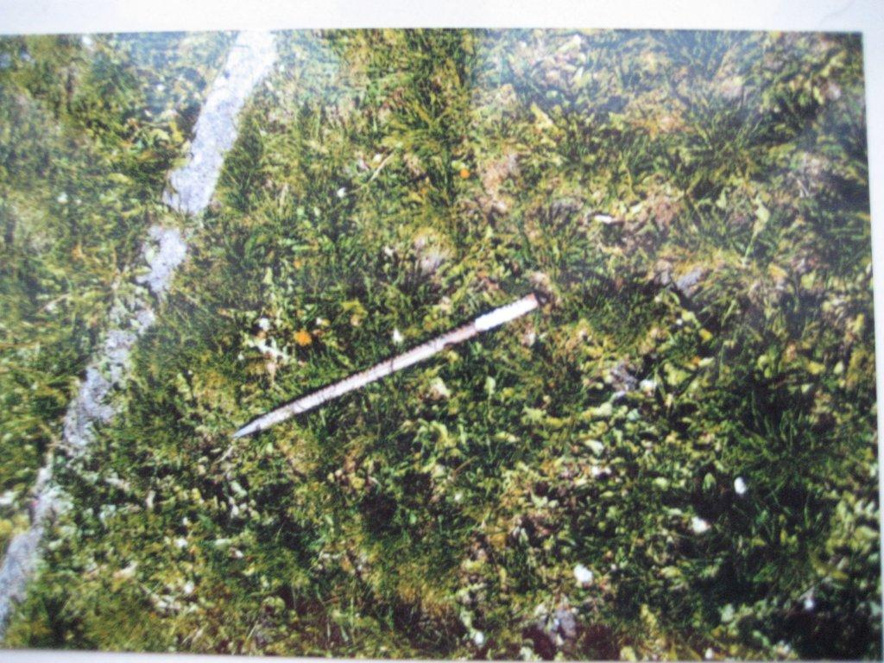

Slide 11
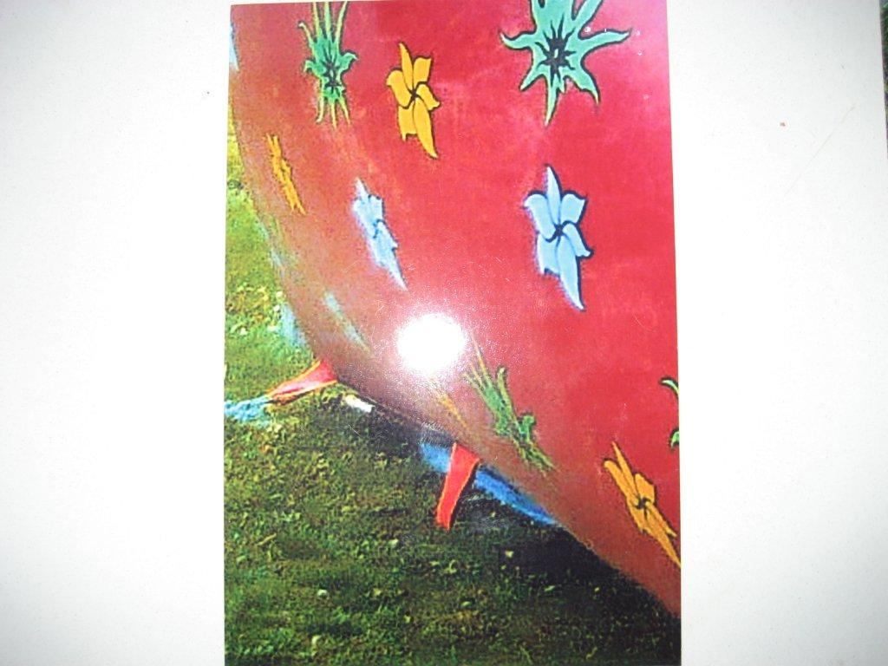

Slide 12
Kontrola powinna obejmować sprawdzenie:
konstrukcji urządzenia nadmuchiwanego pod względem zużycia lub rozerwania wyrobu włókienniczego
Wyroby włókiennicze i połączenia w nich powinny mieć stosowną wytrzymałość na rozerwanie i rozciąganie, z uwzględnieniem ciężaru użytkownika i powinny zapewnić dostateczne utrzymanie powietrza w urządzeniu, aby można było je napompować do osiągnięcia ciśnienia na poziomie ustalonym w instrukcji obsługi w celu przyjęcia początkowego kształtu pod obciążeniem.
Sprawdzeniu podlega stan szwów, stopień zużycia materiału konstrukcji urządzenia.

Slide 13
Kontrola powinna obejmować sprawdzenie:
Ścian i wież (jeśli są w urządzeniu) pod względem trwałości i utrzymania pionu

Slide 14
Kontrola powinna obejmować sprawdzenie:
Ciśnienia wewnętrznego, czy jest dostateczne, aby dać pewne i niezawodne podparcie.
Minimalne ciśnienie powietrza wewnątrz konstrukcji nadmuchiwanej powinno wynosić 1 kPa (100 mm na wodnym wskaźniku) dla urządzeń nadmuchiwanych oprócz miękkich gór.
Ciśnienie na powierzchni miękkich gór nie powinno przekraczać 0,25 kPa (25 mm na wodnym wskaźniku) i należy utrzymywać dostateczne ciśnienie do zapobiegania osiadaniu w gruncie. Ciśnienie w osłonie bezpieczeństwa otaczającej miękkie góry, powinno wynosić co najmniej 1 kPa (100 mm na wodnym wskaźniku).

Slide 15
Kontrola powinna obejmować sprawdzenie:
Wewnętrznych więzów ze względu na zużycie i rozerwanie szczególnie w poluzowanych i wystających końcach.
Sieci do wspinania ( powszechnie kładzione na stokach do oparcia dla stopy i ręki) mają być bezpiecznie zamocowane w celu niedopuszczenia do podnoszenia przez użytkownika. Lina, z której sieć jest wykonana, powinna mieć 12 mm średnicy i musi być mocno zawiązana.
Lina nie powinna być postrzępiona a jej końce nie powinny mieć twardych i ostrych brzegów.

Slide 16
Kontrola powinna obejmować sprawdzenie:
szwów w łóżku, szwów między ścianą a łóżkiem i połączeń ściany z wieżą.
Nie powinno być twardych miejsc i/lub ostrych krawędzi w jakiejkolwiek części urządzenia nadmuchiwanego dostępnego dla użytkowników ( np. szwy zewnętrzne z brzegami nieobrobionymi)

Slide 17
Kontrola powinna obejmować sprawdzenie:
otworów osłon na wylocie i wlocie dmuchawy
Sprawdzeniu podlega wielkość otworów na wlocie i wylocie dmuchawy aby uczestnik imprezy lub osoba postronna nie uległa wypadkowi.
Średnica otworów nie powinna być większa niż 8mm. Możemy dokonać sprawdzenia przy pomocy pałeczki symulującej palec.

Slide 18
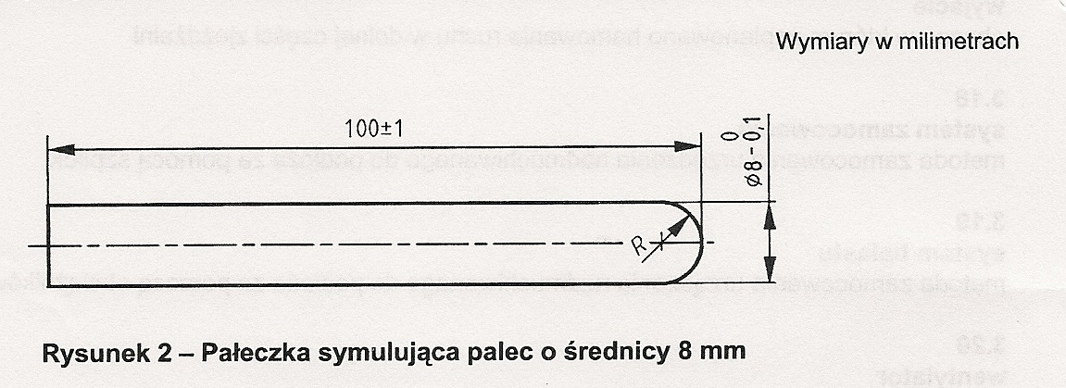
Kontrola powinna obejmować sprawdzenie:

Slide 19
Kontrola powinna obejmować sprawdzenie:
stanu wirnika i obudowy wentylatora
Sprawdzamy stan obudowy czy nie jest uszkodzona ( pęknięcia, wgniecenia, braki w obudowie),stan wirnika sprawdzamy poprzez osłuchanie po załączeniu dmuchawy czy dmuchawa nie ma nadmiernych drgań.

Slide 20
Kontrola powinna obejmować sprawdzenie:
przewodów elektrycznych i/lub instalacji
Sprawdzając przewody elektryczne zwracamy uwagę na ich stan a w szczególności czy nie są łączone (naprawiane) oraz na stan wtyczek elektrycznych.
Instalacje elektryczne powinny spełniać wymagania stosownych norm/przepisów krajowych.

Slide 21
Bibliografia:
Norma PN-EN 14960:2008

